Slide 1
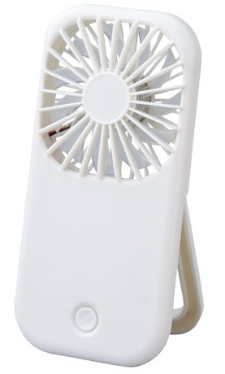
【提案書】
ポータブル&スタンドファン
特徴
屋外で手に持って使っても、デスク上で立てて置いても使える便利なファンです。乾電池式のため充電する手間いらずがポイント。夏場の屋外イベントのノベルティ用などに是非ご活用ください。
納期
納期スペース
仕様
素 材：AS、PC 他
サイズ：73×148×22mm（包装形態：エアパッキン､紙箱）
付属品：取説付(紙箱面)
備 考：単4乾電池×3本(別売)
お見積
お見積りスペース

Slide 2
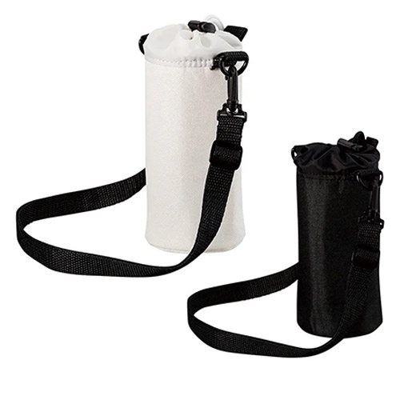
【提案書】
保冷ボトルホルダー ショルダー付
特徴
優れた保冷機能とショルダー紐がついているためアウトドアシーンなどでは特に便利なボトルホルダーです。ミルキーベージュとインクブラックの2色バリエーションから選択可能です。
納期
納期スペース
仕様
素 材 ： ポリエステル 他
サイズ ： 本体/約φ80×H195(mm)・ショルダー部分/約20×1400(mm)(最大)
包 装 ： PP袋
お見積
お見積りスペース

Slide 3
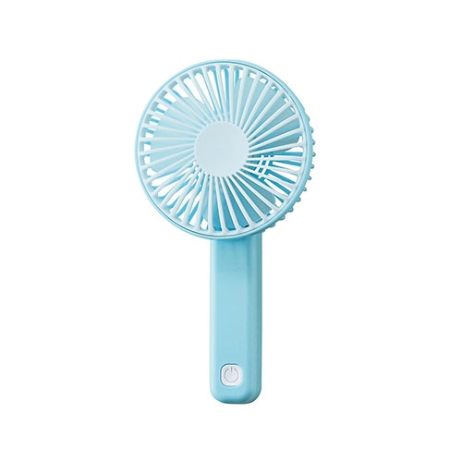
【提案書】
充電式折りたたみコンパクトファン
特徴
コンパクトに折り畳める充電式ファン。風量を3段階で切替えできて、携帯用にも便利！移動中・職場・学校・スポーツ時など様々な場面で活用できます。各種ノベルティや物販品として重宝します。
納期
納期スペース
仕様
素材：本体:ABS樹脂、ポリプロピレンストラップ:ポリエステル
サイズ：使用時:160×85×43mm 折りたたみ時:112×85×43mm ストラップ:全長約390mm 箱サイズ115×88×52mm
包装：化粧箱入
備考：名入れ可能 セット内容:本体、ストラップ、蓄電用USBケーブル 連続使用可能時間:約1?5時間(風量により異なる) 蓄電時間:約2時間 バッテリー容量:500mAh
お見積
お見積りスペース

Slide 4
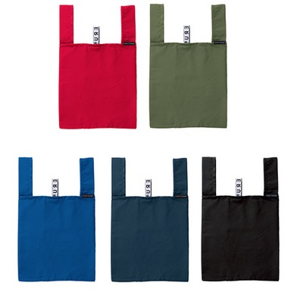
【提案書】
クルリト ランチバッグ
特徴
幅広いマチでお弁当をそのまま入れられるシンプルなランチバッグです。クルクルと丸めてゴムバンドで留めればコンパクトになり持ち歩き用としても便利です。5色展開からお選びください。
納期
納期スペース
仕様
素 材：ポリエステル 他
サイズ：本体/約270×300(持ち手含む440)(mm)
・持ち手/約50×140(mm)･折りたたみ・マチ/約190(mm)
容 量：約10L
備 考：ネイビー・ブラック・カーキ・レッド・ブルー
お見積
お見積りスペース

Slide 5
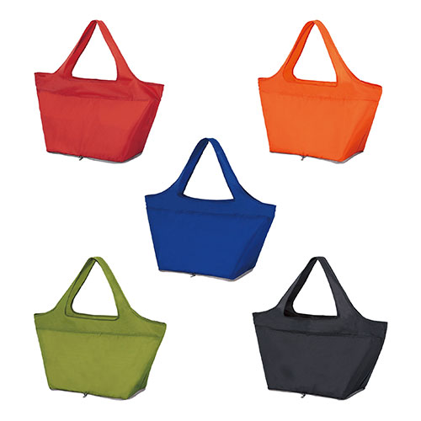
【提案書】
セルトナ・ポータブルマルシェ保冷バッグ
特徴
保冷保温性と耐久性に優れているため非常に便利な上、5色のカラーバリエーションから選ぶこともできるマルジェバッグです。オリジナル名入れも可能なためノベルティグッズ用としてもおすすめ。
商品写
納期
納期スペース
仕様
素材：ポリエステル、アルミ蒸着フィルム
サイズ：使用時:約310×340×200mm(間口620mm)収納時:約170×200×40mm
包装：ポリ袋入
お見積
お見積りスペース

Slide 6
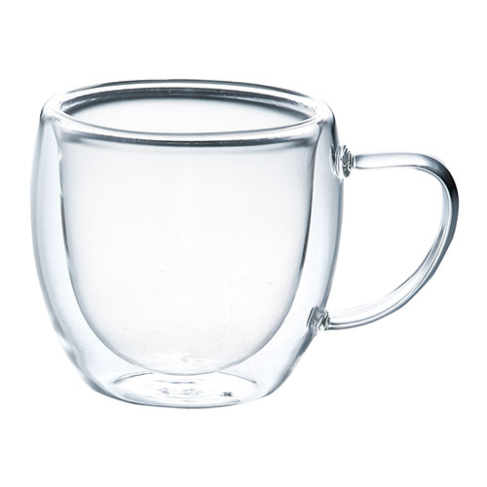
【提案書】
ダブルウォール耐熱マグカップ
特徴
熱いものを入れても外側は熱くならず、冷たいものを入れても結露しにくい使い勝手バツグンの耐熱マグカップです。シンプルな透明デザインのため見た目にもオシャレなアイテムです。
納期
納期スペース
仕様
素材：ホウケイ酸ガラス
サイズ：φ80×85mm箱サイズ95×110×110mm
包装：化粧箱入
備考：名入れ可能、容量：約240ml ※手作りの為、形、容量・重量等に多少の個体差が生じる場合があります。
お見積
お見積りスペース

Slide 7
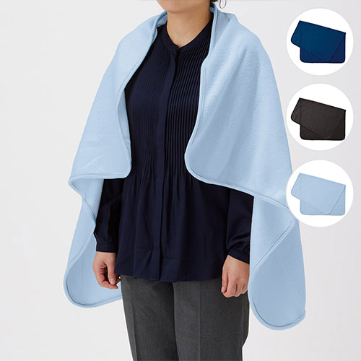
【提案書】
フリースベーシックブランケット ラージ
特徴
ラージサイズのすっきりシンプルなベーシックタイプのブランケットです。ネイビー、ブラック、ライトブルーの3色展開でジェンダーレスに使用でき、オフィスなどでも利用可能です。
商品写
納期
納期スペース
仕様
カラー展開：ネイビー,ブラック,ライトブルー
素材：ポリエステル
サイズ：約1100×750(mm)
包装：PP袋
備考：取説付
お見積
お見積りスペース

Slide 8
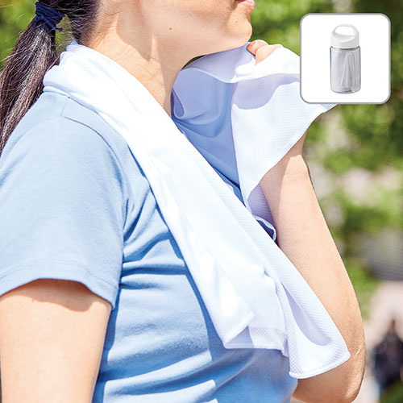
【提案書】
涼感フェイスタオル 抗菌タイプ(ボトルケース付) ホワイト
特徴
収納用の専用ボトルケースが付いた、涼感フェイスタオル。抗菌防臭加工により、菌の繁殖を抑え、臭いの発生を防ぎます。夏フェスやスポーツイベントのノベルティや物販品にご活用ください。
商品写
納期
納期スペース
仕様
素材: タオル／ポリエステル ボトル／PET 他
サイズ: タオル／約W850×H340（mm） ボトル／φ74×163（mm）
お見積
お見積りスペース

Slide 9
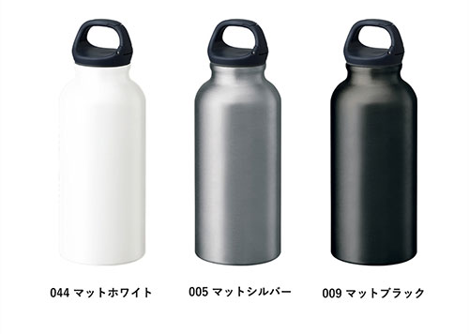
【提案書】
アルミハンギングボトル(L)
特徴
Lサイズ500mlサイズのシンプルでマットな質感が非常にクールなアルミボトルです。キャップ部分がカラビナになっているため、アウトドアでも日常でも持ち歩きやすくてグッドです！
納期
納期スペース
仕様
カラー展開 : マットシルバー,マットブラック,マットホワイト
素材 : アルミ、PP
サイズ : φ70×192(mm)
容量 : 500ml
包装 : エアパッキン、紙箱
備考 : 取説付(紙箱面)、食品衛生検査済
お見積
お見積りスペース

Slide 10
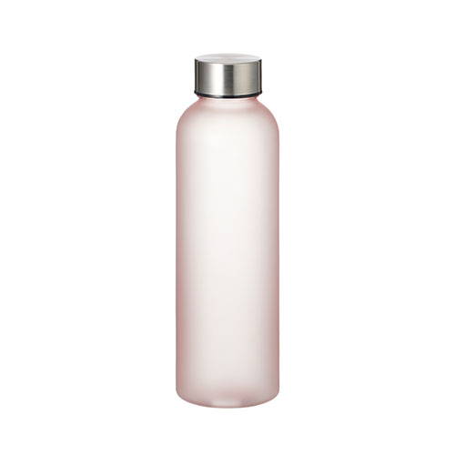
【提案書】
目盛り付フロストボトル570ml
特徴
ml単位の目盛りがついた、570mlサイズのフロストボトル。スポーツの際に、容量目盛りを確認しながら、定期的な水分補給ができます。スポーツジムの入会特典に最適です。
商品写
納期
納期スペース
仕様
カラー展開：ブルー,クリア,グリーン,ピンク
素材：AS、PP、他
サイズ：Φ66×H213(mm)
容量：570ml
包装：PE袋、紙箱
備考：取説付(紙箱面)、食品衛生検査済
お見積
お見積りスペース

Slide 11
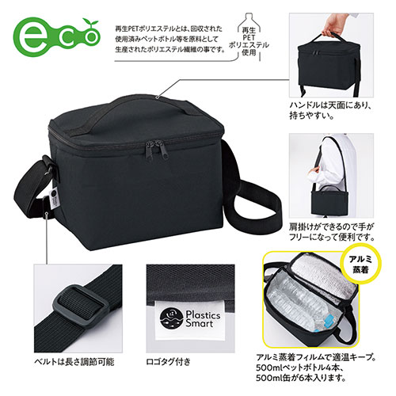
【提案書】
リフェロ・再生PET2WAYボックスクーラーバッグ
特徴
地球環境に優しくエコな再生PETポリエステルを素材に使用したクーラーバッグです。肩掛けできるベルト付きのため使い勝手も非常に便利。3色のカラー展開からお選びいただけます。
納期
納期スペース
仕様
カラー展開：全3色
素材：ポリエステル（再生PET）、アルミ蒸着フィルム、ポリプロピレン
サイズ：約170×220×150mm
機能：販促の未来を創るSDGsグッズ
包装：ポリ袋入
お見積
お見積りスペース

Slide 12
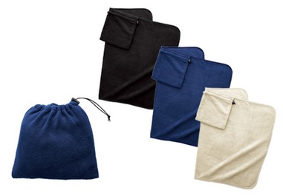
【提案書】
クルット巾着収納ブランケット
特徴
ブランケット自体がコンパクトで可愛らしい巾着袋にもなるため、持ち運びにも大変便利なアイテムです。また巾着型にするとクッションとしても活用できる点も高ポイントです。
納期
納期スペース
仕様
素 材：ポリエステル 他
サイズ：本体/約900×650mm・吊り下げ巾着/230×230mm
付属品：取説付
包 装：PP袋
備 考：ベーシックネイビー・ランプブラック・アイボリー
お見積
お見積りスペース

Slide 13
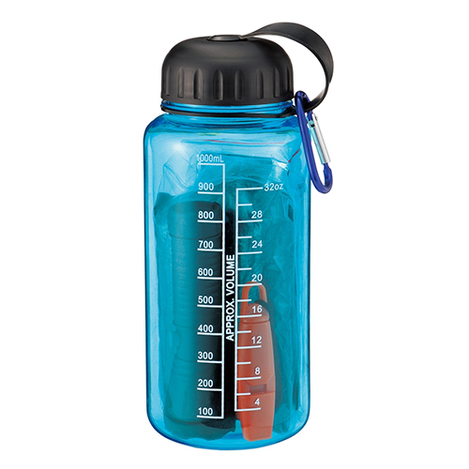
【提案書】
エマージェンシーボトル
特徴
LEDライト、カラビナキーホルダー、アルミブランケット、ホイッスル、レインポンチョが入った、緊急災害時に役立つ便利なボトルセットです。もちろんボトルは水筒して利用可能です。
納期
仕様
納期スペース
素 材：ウォーターボトル/AS樹脂・ポリプロピレン・ポリエチレン、
カラビナキーホルダー/アルミニウム、アルミブランケット/アルミ蒸着PET、
ホイッスル/ポリスチレン・ポリプロピレン、LEDハンディライト/ポリプロピレン・TPR、
レインポンチョ/ポリエチレン
サイズ：ウォーターボトル/直径9cm 高さ22.5cm(適正容量/約1,000ml)、
カラビナキーホルダー/3×5.7×0.5cm、アルミブランケット/約140×70cm、
ホイッスル/2×8.6×1.2cm、LEDハンディライト/直径4cm 全長13cm、
レインポンチョ/約130×100cm(フリーサイズ) （包装形態：化粧箱入り）
重 量：232g
付属品：ウォーターボトル×1、カラビナキーホルダー×1、アルミブランケット×1、
ホイッスル×1、LEDハンディライト×1、レインポンチョ×1
備 考：単4形乾電池3本使用(別売)
お見積
お見積りスペース

Slide 14
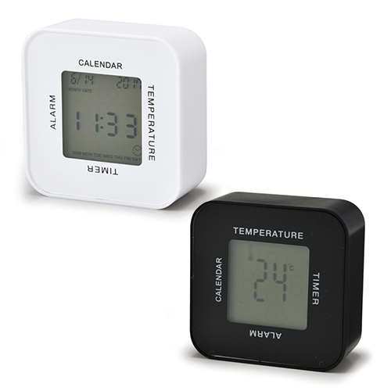
【提案書】
コロック
特徴
コロッと転がして向きを変えると時計やカレンダー、アラーム、気温等を表示する便利なデジタル時計です。カラーバリエーションはホワイトとブラックの2色。オリジナル名入れ可能です。
納期
納期スペース
仕様
素 材 ： ABS
サイズ ： 70×70×35mm
包 装 ： 箱入 箱サイズ/85×80×45mm
備 考 ： 単4電池2本別売
お見積
お見積りスペース

Slide 15
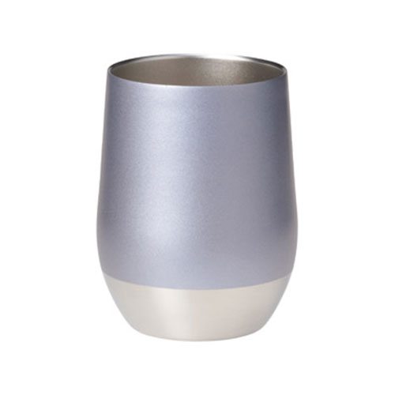
【提案書】
真空ステンレス ラウンドタンブラー
特徴
淡い色合いと丸みのあるフォルムがオシャレなタンブラーです。ステンレス素材を使用した真空構造となっているため保冷温効果も高く、特典用や記念用、景品用などにおすすめです。
納期
納期スペース
仕様
カラー展開：ピンク・ブルー 2色取混ぜ
素材：ステンレス
サイズ：φ89×115mm
容量：380ml
包装：化粧箱
備考：真空構造
お見積
お見積りスペース

Slide 16
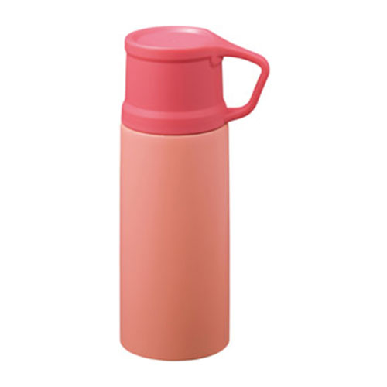
【提案書】
真空ステンレス コップボトル280ml
特徴
ちょっとしたお出かけに丁度いい、280mlのコンパクトサイズ。トレンドカラーがおしゃれな、ステンレス真空構造のボトルです。蓋がコップになっているので、使いやすくて機能的です。
納期
納期スペース
仕様
素 材：ステンレス・PP・シリコン
サイズ：193×90×68mm
包 装：化粧箱
容 量 : 280ml
備 考：真空構造
お見積
お見積りスペース

Slide 17
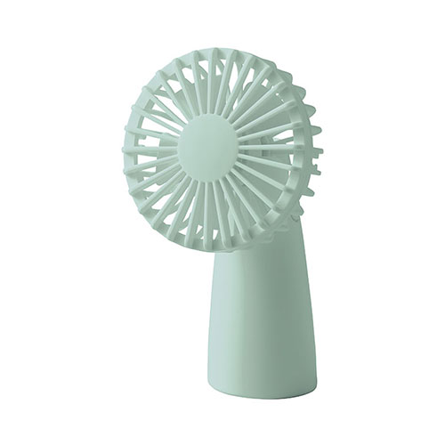
【提案書】
ポータブル首かけハンディファン
特徴
ネックストラップ付きで首から下げて使用することも可能なハンディファン。またデスク上に置いてスタンドファンとしても利用できてとっても便利！全4色展開から選択可能です。
納期
納期スペース
仕様
素材：ABS、PP 他
サイズ：78×145×70（mm）
包装：エアパッキン、紙箱
注意事項：単3乾電池×2本(別売)、取説付(紙箱面)
備考：単3乾電池×2本(別売)、取説付(紙箱面)
お見積
お見積りスペース

Slide 18
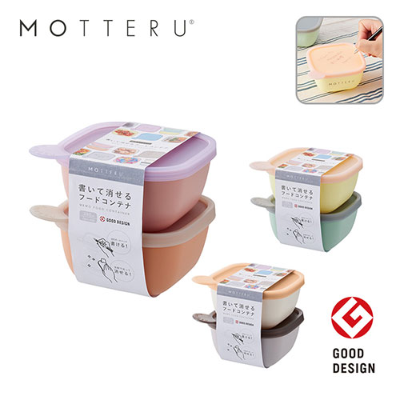
【提案書】
書いて消せるフードコンテナ 280ml 2個セット
特徴
蓋部分に油性ボールペンで何度も書き込みできて、洗剤で簡単に洗い流せる容量280mlのフードコンテナ。中身の食品の消費期限を記載して管理すれば、フードロス削減に繋がるエコな商品です。
納期
納期スペース
仕様
カラー展開：チョコミルク、ミントレモン、ピーチオレンジ
素材：PP、シリコーンゴム
サイズ：108×53×108(mm)
容量：280ml
包装：紙帯、PE袋
備考：取説付(紙箱面)、食品衛生検査済、電子レンジ対応可
お見積
お見積りスペース

Slide 19
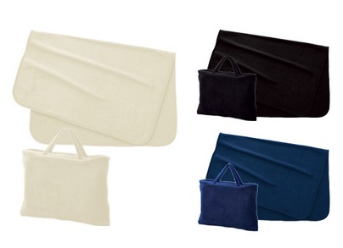
【提案書】
フリースレギュラーブランケット(バッグ付)
特徴
ひざ掛けにも肩掛けにもなるフリース素材のブランケットを専用バッグに入れたセットアイテムです。カラーはランプブラック、ベーシックネイビー、アイボリーの3色。オリジナル名入れも可能！
納期
納期スペース
仕様
素 材：ポリエステル
サイズ：本体/約900×650mm・バッグ/約270×210mm
・バッグ持ち手/約10×190mm
付属品：取説付
包 装：PP袋
備 考：ベーシックネイビー・ランプブラック・アイボリー
お見積
お見積りスペース

Slide 20
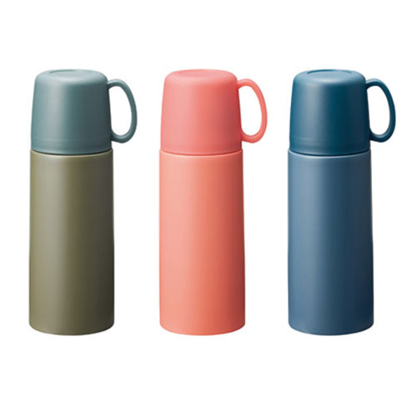
【提案書】
真空ステンレス ラウンドコップボトル 330ml
特徴
コップになるキャップがどこか懐かしく見た目にもかわいい330mlサイズのステンレスボトルです。真空構造のため保冷温効果が高く、美味しい飲み物を美味しい温度のまま持ち歩けます。
納期
納期スペース
仕様
素材：ステンレス・PP・シリコン
サイズ：202×87×67mm
包装：化粧箱
生産国：中国
備考：真空構造、容量/330ml
お見積
お見積りスペース

Slide 21
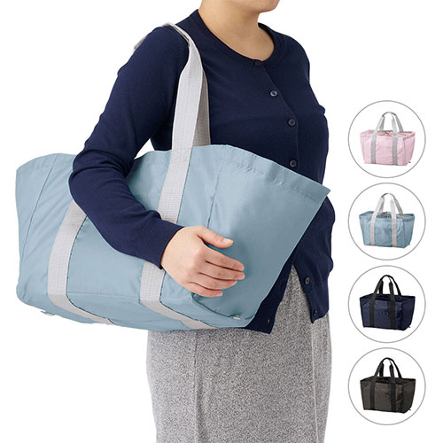
【提案書】
ポケッタブルレジカゴトート
特徴
軽くて持ち運びしやすいポケッタブル仕様のレジカゴトートバッグ。巾着サイド部分に切れ目が入っているので、大き目のレジカゴにも設置できて、カゴに入れた荷物を詰め替えなしで持ち運べます。
商品写
納期
納期スペース
仕様
カラー展開: 全4色
素材: ポリエステル
サイズ: 本体／約W360×H260×D230（mm） 持ち手／約W35×H530（mm）
容量: 約20L
お見積
お見積りスペース

Slide 22
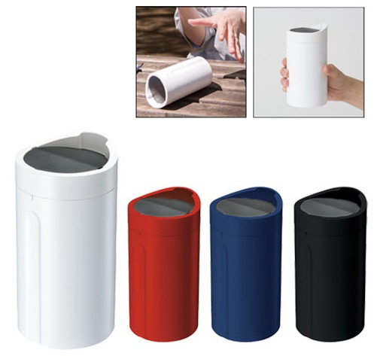
【提案書】
倒れてもこぼれないサーモタンブラー
特徴
倒しても中身をこぼさない上、断熱材入りで保温保冷効果のある便利なサーモタンブラーです。シンプルな見た目ですがカラーバリエーションは全4色ありますので、名入れ用におすすめです！
納期
納期スペース
仕様
素 材：ABS､シリコーンゴム 他
サイズ：Φ72×140mm
容 量：280ml
機 能：本体耐熱温度80℃
付属品：取説付(紙箱面)
備 考：レッド・ネイビー・ブラック・ホワイト
食品衛生検査済
お見積
お見積りスペース

Slide 23
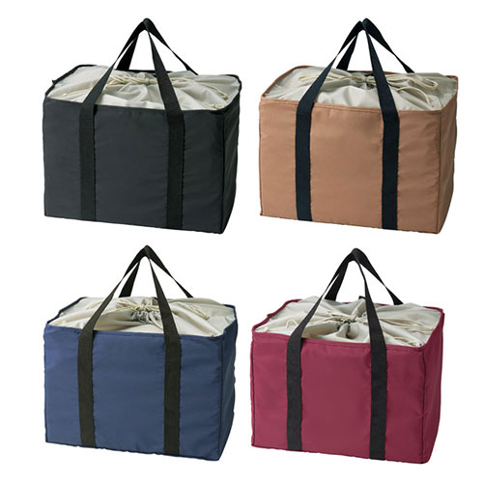
【提案書】
エコモ・フワリエ 保冷温買い物カゴバッグ
特徴
スーパーの買い物カゴにぴったりセットできるカゴバッグ。内側をシルバーコーティングしているため保冷温効果に優れており、またコンパクトにたためて持ち歩ける点も高ポイントです。
納期
納期スペース
仕様
素材：ポリエステル
サイズ：使用時/260×355×255mm、収納時/約φ80×220mm
包装：包装袋
生産国：中国
お見積
お見積りスペース

Slide 24
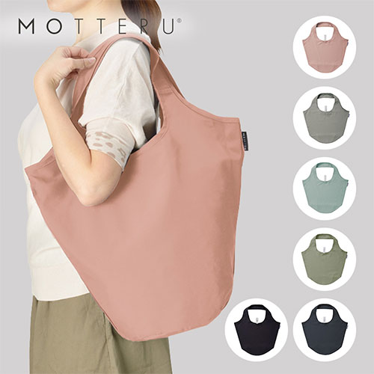
【提案書】
クルリト マルシェバッグ
特徴
くすみカラーでおしゃれな形状のマルシェバッグ。くるりと丸めてゴムバンドで留めればコンパクトにまとまるので、食料品や日用品の買出し用エコバッグに最適です。特典や景品として重宝します。
納期
納期スペース
仕様
カラー展開：ネイビー、チャコールブラック、グレー、ミントブルー、セージグリーン、スモークピンク
素材：ポリエステル
サイズ：本体/約510×350×φ200(mm)・持ち手/約55×360(mm)
容量：約18L
お見積
お見積りスペース

Slide 25
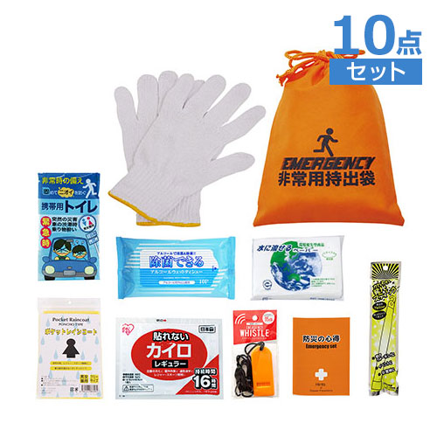
【提案書】
コンパクト防災 10点セット
特徴
レインコートや携帯用トイレ、除菌ウェットティッシュ、カイロなど10点の、いざという時のために備えておくと安心な、防災セットです。防災イベントの特典用などにおすすめです。
納期
納期スペース
仕様
サイズ：防災用巾着：165×220mm
包装：ポリ袋入
お見積
お見積りスペース

Slide 26
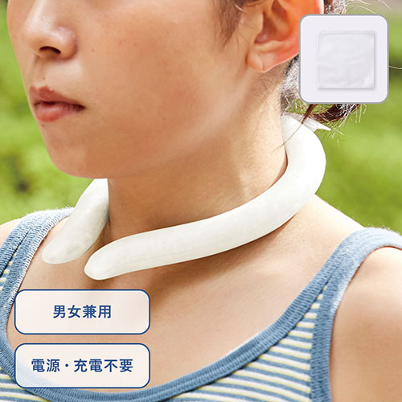
【提案書】
アイスネックリング(EVAポーチ付)
特徴
真夏の熱中症対策にオススメのアイスネックリング。冷蔵庫・冷凍庫・冷水でリングを冷やせばくり返し何度も使用することができます。冷やしたリングを収納して持ち歩ける専用ポーチ付きです。
商品写
納期
納期スペース
仕様
素材: 本体／（外側）TPU（内容物）PCM ポーチ／EVA
サイズ: 本体／首回り約320（mm） EVAポーチ／約W185×H195（mm）
付属品: 取説付
包装: OPP袋、HDPE袋
お見積
お見積りスペース

Slide 27
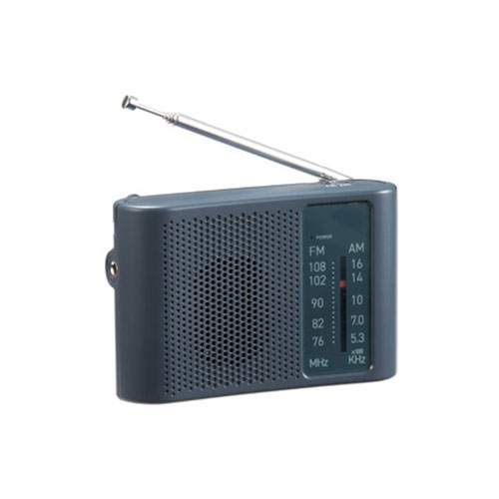
【提案書】
モシモニソナエル ワイドFM/AMラジオ
特徴
非常時に役立つワイドFM対応の携帯ラジオです。災害時には何よりもまず情報が必要となりますが、これひとつ備えておけば安心です。防災イベントのノベルティ等にもおすすめです。
商品写真
納期
納期スペース
仕様
カラー展開：単色
素材：ABS
サイズ：67×100×34mm
包装：化粧箱
備考：単三乾電池2本使用(別途)
お見積
お見積りスペース

Slide 28
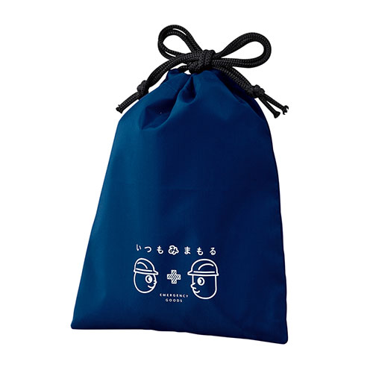
【提案書】
いつもみまもる・ポータブル防災11点セット
特徴
緊急簡易トイレやアルミブランケット、ミニカイロなど、いざという時にあると助けるアイテムが11点詰め合わされた緊急避難用のセット。防災イベントのノベルティ用や特典用などにおすすめ。
商品写
納期
納期スペース
仕様
サイズ：持出し巾着:約220×170mm
包装：ポリ袋入
備考：名入れ可能セット内容:持出し巾着、緊急簡易トイレ、アルミブランケット、水に流せるペーパー、ウェットティッシュ、綿棒、ワンタッチホータイ、ばんそうこう、ミニカイロ、3Dマスク、ホイッスル ※商品のセット内容、パッケージのデザインが変更になる場合がございます。
お見積
お見積りスペース

Slide 29
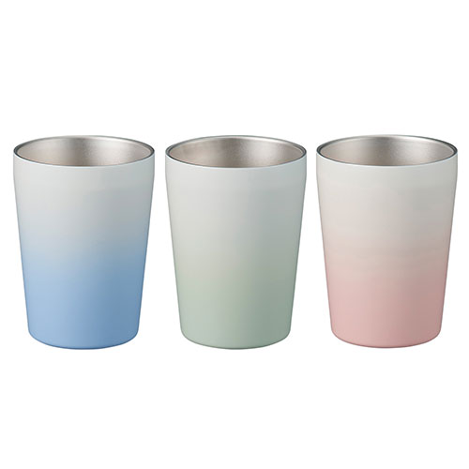
【提案書】
グラデーションサーモタンブラー 330ml
特徴
330mlサイズの、淡くも鮮やかなグラデーションがとってもオシャレなタンブラーです。オリジナル名入れも可能なため、物販用にも記念用にもノベルティ用にも人気のあるタイプです。
納期
納期スペース
仕様
カラー展開：全3色
素材：ステンレス(18-8) 他
サイズ：Φ83×108(mm)
容量：330ml
包装：PE袋、紙箱
備考：取説付(紙箱面)
お見積
お見積りスペース

Slide 30
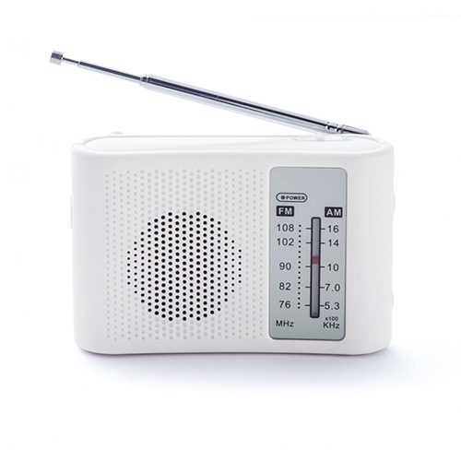
【提案書】
備えて安心!スピーカー付きワイドFM&AMラジオ
特徴
災害時の情報収集にとっても役立つ、イヤホンが苦手な人でも使えるスピーカー付きワイドFM＆AMラジオです。名入れプリントも可能ですので、オリジナルグッズとしてもおすすめです。
納期
納期スペース
仕様
素材：ABS樹脂・PVC・スチール
サイズ：10×3.5×6.5cm
重量：73g
包装：化粧箱入り
注意事項：単3形乾電池2本使用(別売)
お見積
お見積りスペース

Slide 31
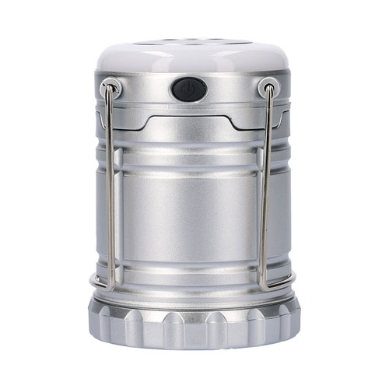
【提案書】
4WAYランタンライト
特徴
ボタンひとつで懐中電灯、卓上ライト、SOSを求める赤色点滅ライトと変えることができる上、左右の取っ手を上に向けて引っ張ればランタンとしても利用可能。防災グッズ用におすすめ。
商品写
納期
納期スペース
仕様
素材：HIPS・PS・鉄
サイズ：Φ68×95mm
包装：箱入 箱サイズ/110×77×75mm
備考：電源/単4電池3本別売
お見積
お見積りスペース

Slide 32
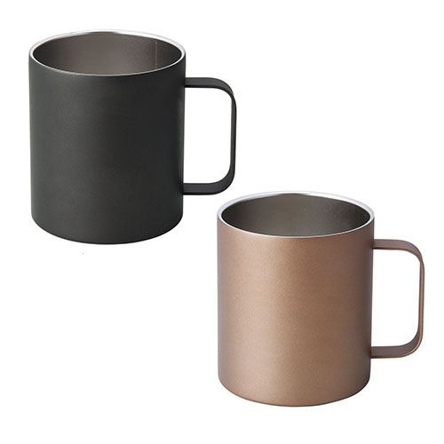
【提案書】
シャイニーマット真空ステンレスマグ
特徴
真空ステンレス素材で保冷も保温もしっかりしてくれるため、美味しい飲み物を美味しい温度のまま味わえます。マットな質感もオリジナル名入れがよく映え、高級感のあるアイテムです。
商品写
納期
納期スペース
仕様
カラー展開：ブラウン、ブラック
素材：ステンレス鋼
サイズ：φ87×100mm箱サイズ105×105×105mm
包装：化粧箱入
備考：名入れ可能 容量:430ml__
お見積
お見積りスペース

